Slide 1


Bruna Brito
Nicholas Forte
Marcus Vinicius
Pedro Gimenez
Rafael Rocha

Slide 2

Contextualização
Objetivos da empresa.
Controle de temperatura.
Peixes.
Sensores.

Slide 3
CENÁRIO
Em 2018, a produção global de pescados atingiu 179 milhões de toneladas
Ainda em 2018, o faturamento do mercado de pescados foi de US$ 401 bilhões

Slide 4
DESAFIO
Demora na coleta de informações
Processo burocrático por parte dos órgãos fiscalizadores
Demora para atracar os navios nos portos

Slide 5
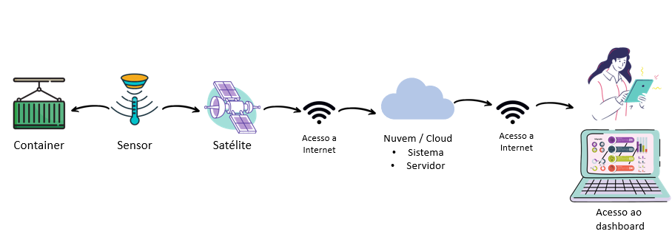
Hld

Slide 6
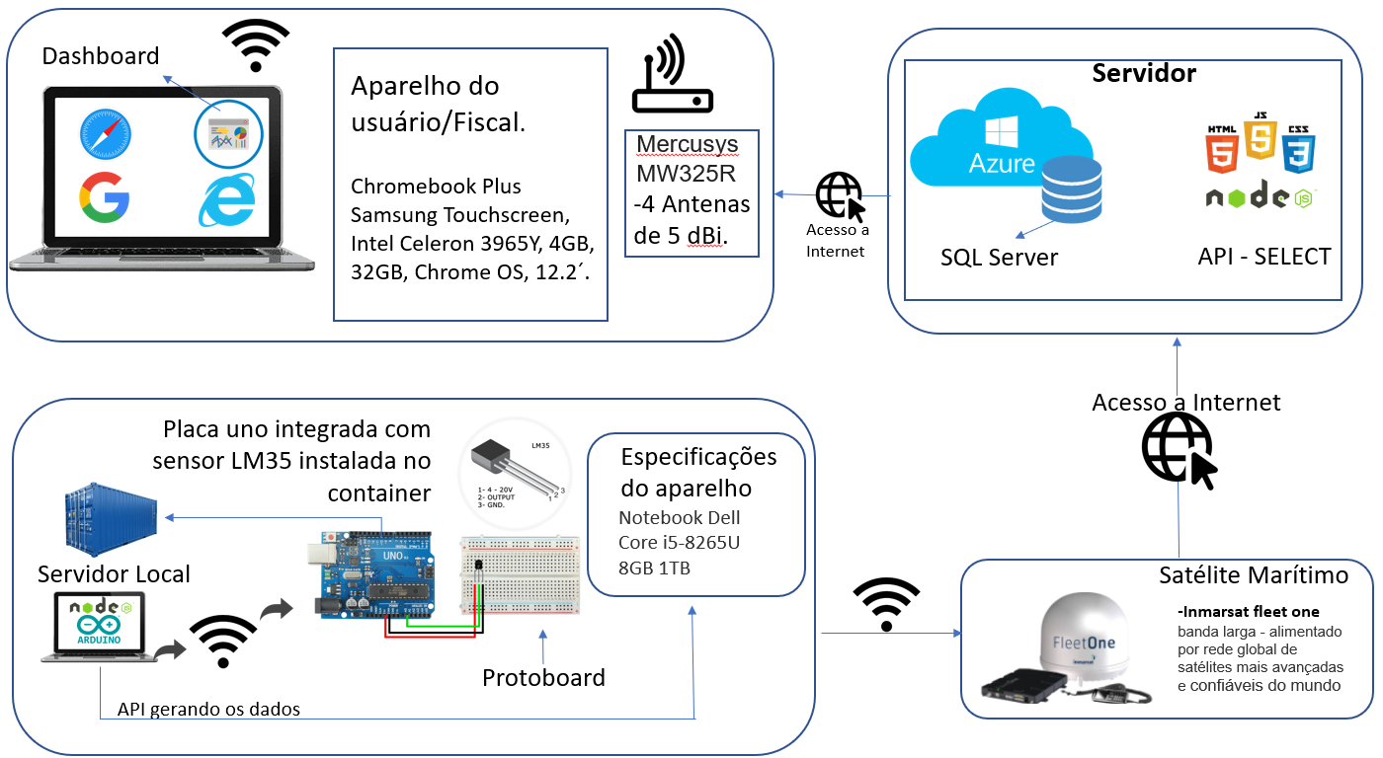
lld

Slide 7

Sprint Backlog

Slide 8
Planilha de riscos

Slide 9


Site Institucional, Dashboard.

Slide 10
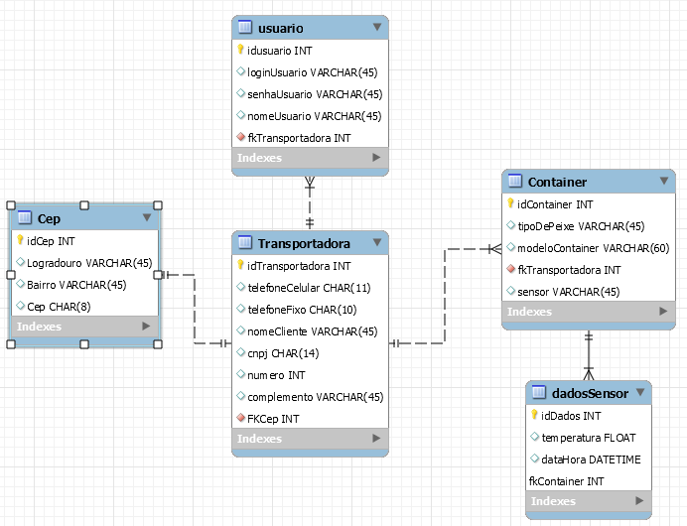

Tabelas/ Modelo de dados Lógicos

Slide 11


Arquivos do projeto no GitHub

Slide 12








Especificação do Analitycs
!
!
!

Slide 13

O.B.R.I.G.A.D.O POR SUA ATENÇÃO

